Slide 1
出埃及记 – Ch 1-3 苦難与榮耀
出埃及记 - 救赎
        Ch 1-18 公義審判 与 救贖
        Ch 19-24 恩賜律法 与 立約
        Ch 15-40 會幕藍圖 与 建造
Ch 1 神百姓的苦難
Ch 2 神預備祂的拯救者
Ch 3 神顯明祂的道路

Slide 2

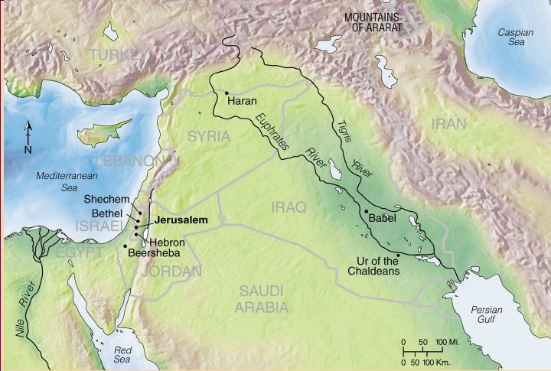

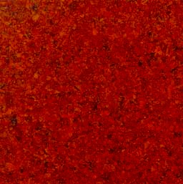
创世记
神造天地
人堕落
挪亚洪水
迦南
亚伯拉罕
神
以撒
吾珥
埃及
亚伯拉罕
雅各
立约：
赐他后裔
和迦南地
约200万
以色列人
430年
十二儿子

Slide 3
摩西五经
创世记 - 起源
出埃及记 - 救赎
        Ch 1-18 公義審判 与 救贖
        Ch 19-24 恩賜律法 与 立約
        Ch 15-40 會幕藍圖 与 建造
利未记 - 圣洁
民数记 - 奉献
申命记 - 順服

Slide 4
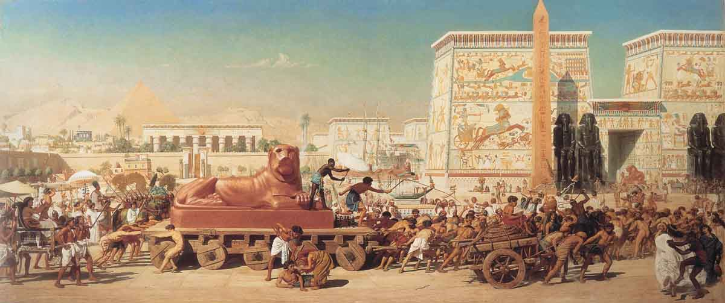
Ch 1 神百姓的苦難
約 瑟 對 他 弟 兄 們 說 ： 我 要 死 了 ， 但 神 必 定 看 顧 你 們 ， 領 你 們 從 這 地 上 去 ， 到 他 起 誓 所 應 許 給 亞 伯 拉 罕 、 以 撒 、 雅 各 之 地 。
(創 50:24)
有不认识约瑟的新王起来，治理埃及，对他的百姓说：「看哪，这以色列民比我们还多，又比我们强盛。来吧，我们不如用巧计待他们，恐怕他们多起来，日后若遇什么争战的事，就连合我们的仇敌攻击我们，离开这地去了。」
于是埃及人派督工的辖制他们，加重担苦害他们。他们为法老建造两座积货城，就是比东和兰塞。(出1:8-11)

Slide 5
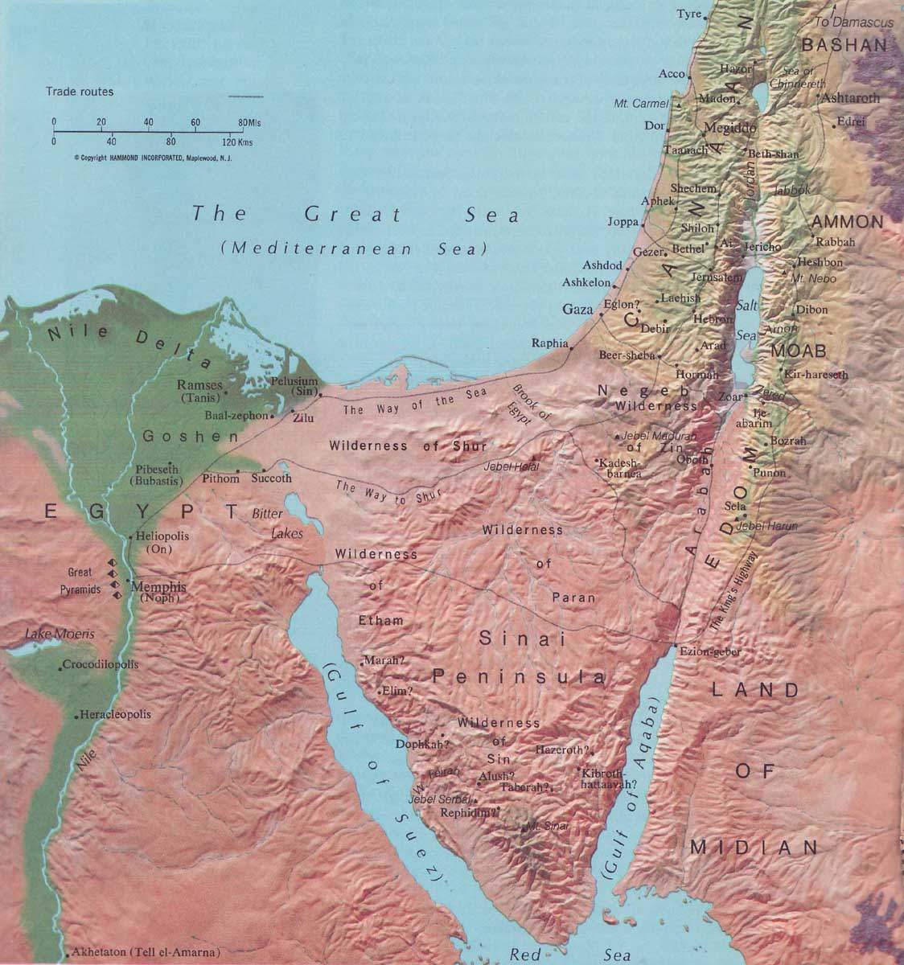
迦
南
兰塞
比东
埃及
西乃半岛

Slide 6
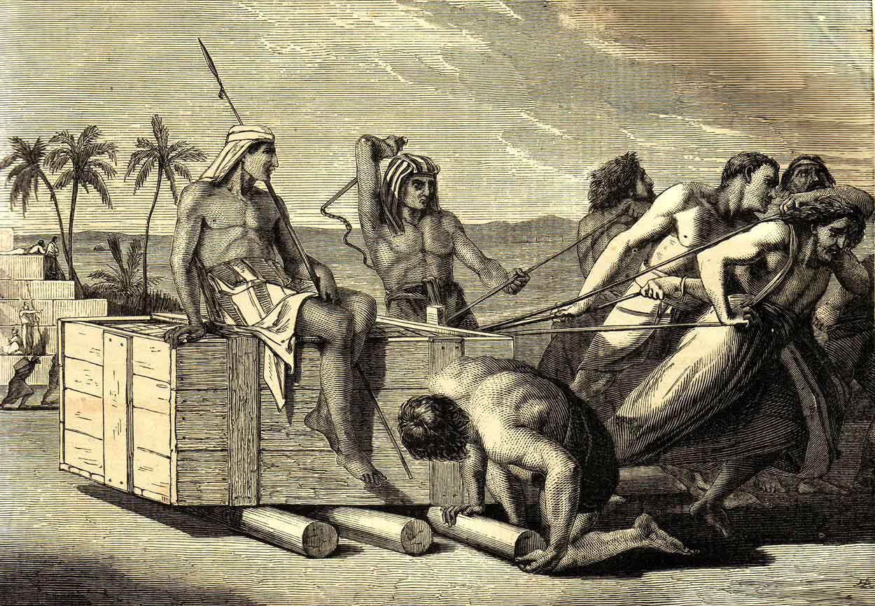
只是越发苦害他们，他们越发多起来，越发蔓延；埃及人就因以色列人愁烦。(出1:12-14)

Slide 7
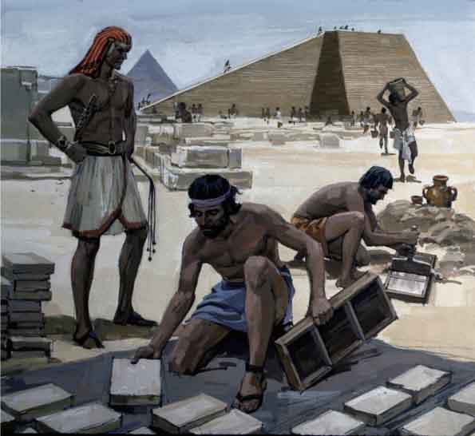
埃及人严严地使以色列人做工，使他们因做苦工觉得命苦；无论是和泥，是做砖，是做田间各样的工，在一切的工上，都严严地待他们。(出1:13-14)

Slide 8
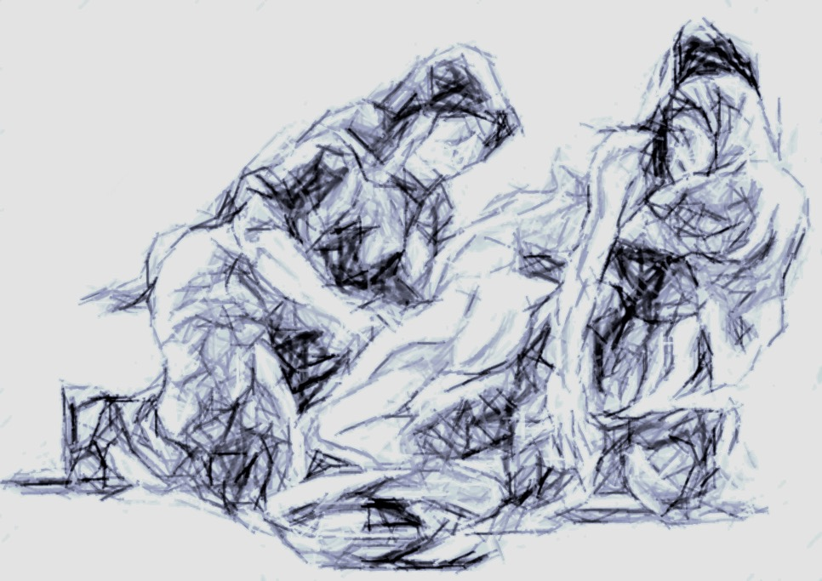
有希伯来的两个收生婆，一名施弗拉(美丽)，一名普阿(光耀)；埃及王对她们说：「你们为希伯来妇人收生，看她们临盆的时候，若是男孩，就把他杀了；若是女孩，就留她存活。」
但是收生婆敬畏神，不照埃及王的吩咐行，竟存留男孩的性命。(出1:15-17)

Slide 9
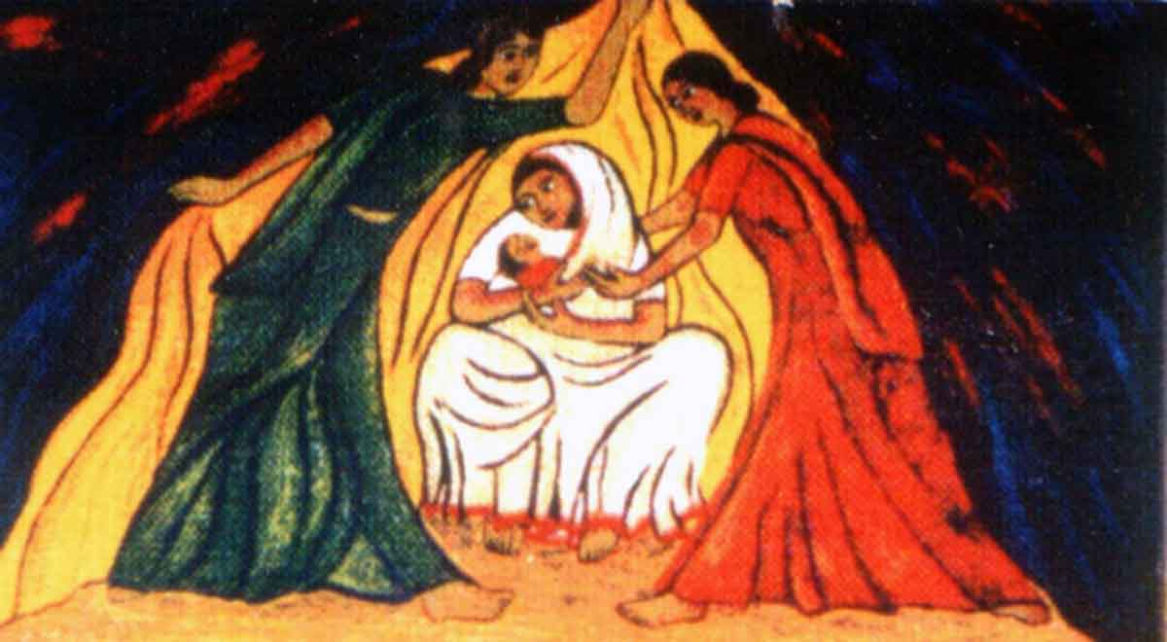
埃及王召了收生婆来，说：「你们为什么做这事，存留男孩的性命呢？」收生婆对法老说：「因为希伯来妇人与埃及妇人不同；希伯来妇人本是健壮的，收生婆还没有到，她们已经生产了。」
神厚待收生婆。以色列人多起来，极其强盛。收生婆因为敬畏神，神便叫她们成立家室。(出1:18-21)

Slide 10
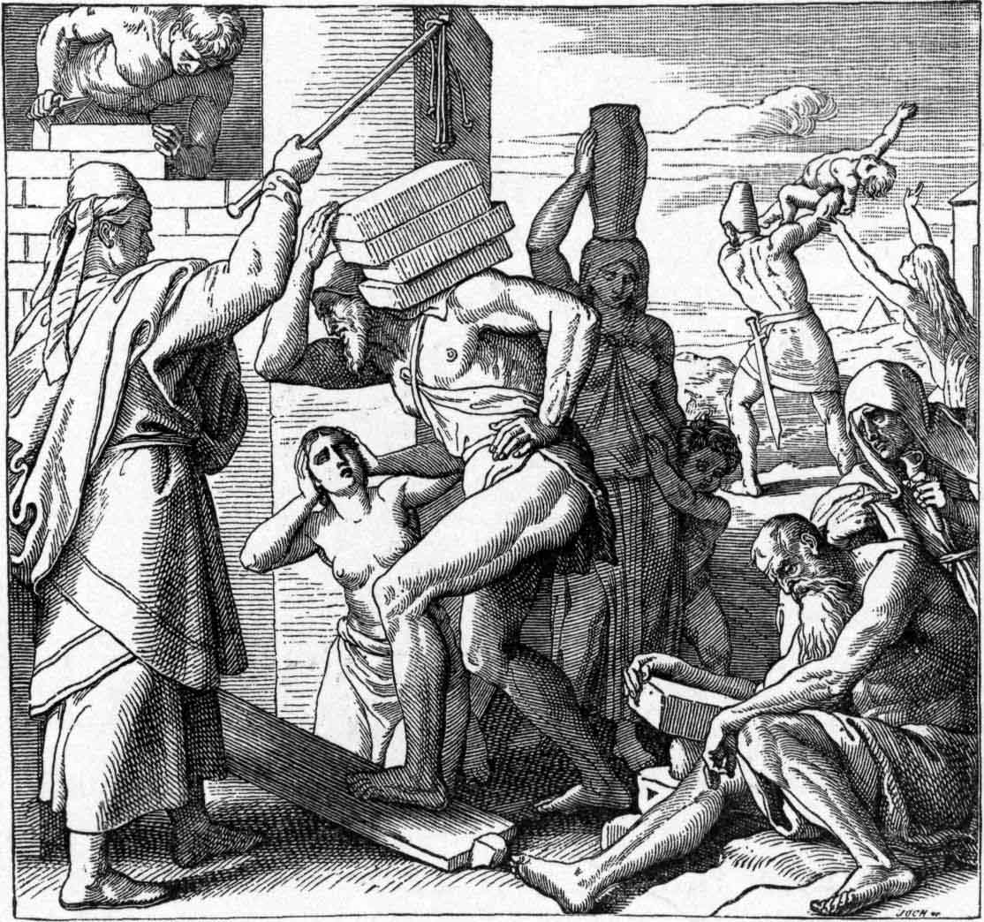
法老吩咐他的众民说：「以色列人所生的男孩，你们都要丢在河里；一切的女孩，你们要存留她的性命。」(出1:22)

Slide 11
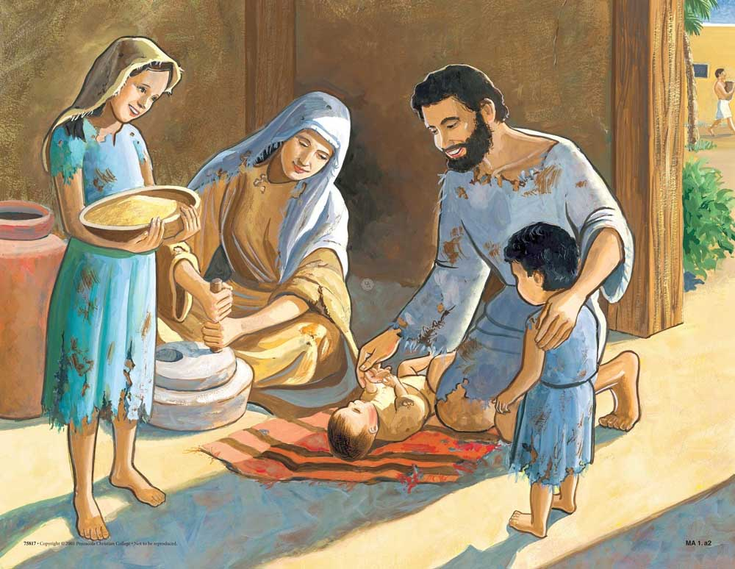
Ch 2 神預備祂的拯救者
有一个利未家的人娶了一个利未女子为妻。那女人怀孕，生一个儿子，见他俊美，就藏了他三个月。(出2:1-2)

Slide 12
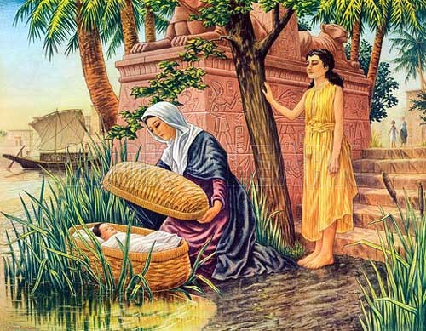
后来不能再藏，就取了一个蒲草箱，抹上石漆和石油，将孩子放在里头，把箱子搁在河边的芦荻中。
孩子的姊姊远远站着，要知道他究竟怎么样。(出2:3-4)
米利暗

Slide 13
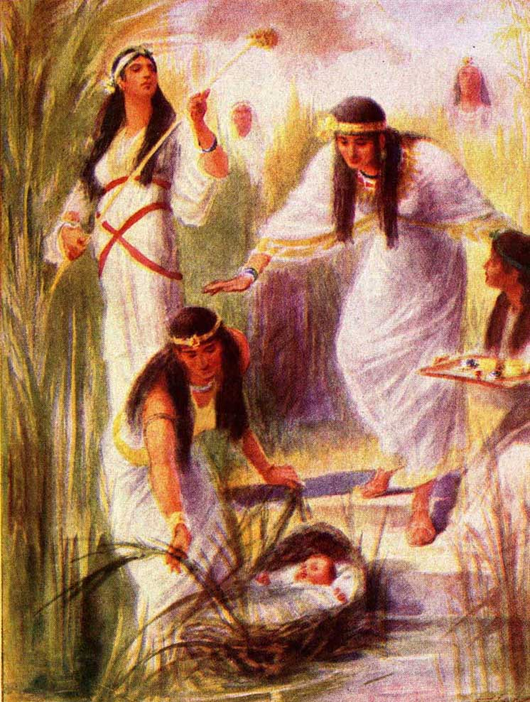
法老的女儿来到河边洗澡，她的使女们在河边行走。她看见箱子在芦荻中，就打发一个婢女拿来。
她打开箱子，看见那孩子。孩子哭了，她就可怜他，说：「这是希伯来人的一个孩子。」(出2:5-6)

Slide 14
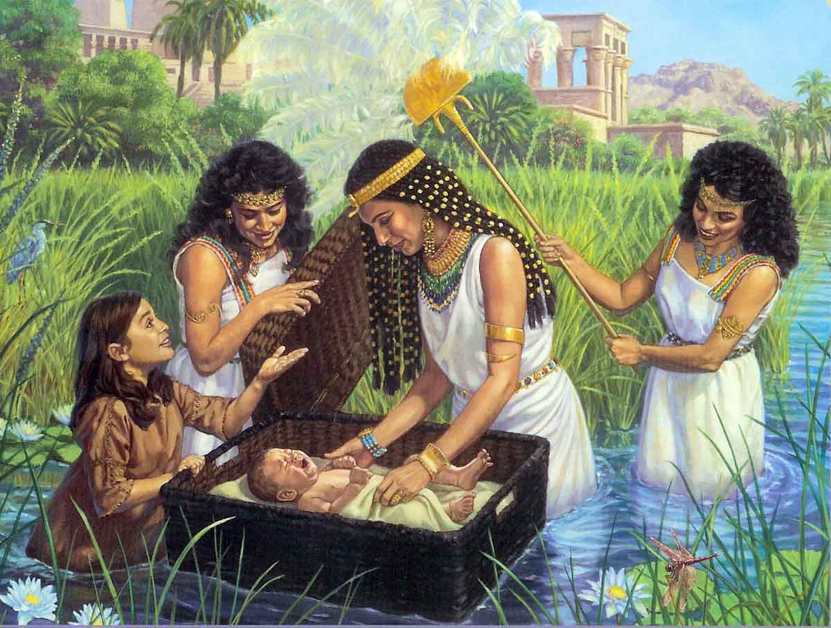
孩子的姊姊对法老的女儿说：「我去在希伯来妇人中叫一个奶妈来，为你奶这孩子，可以不可以？」
法老的女儿说：「可以。」童女就去叫了孩子的母亲来。(出2:7-8)

Slide 15
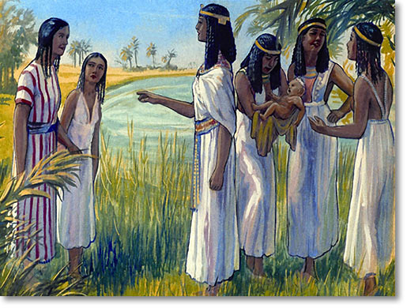
法老的女儿对她说：「你把这孩子抱去，为我奶他，我必给你工价。」妇人就抱了孩子去奶他。
孩子渐长，妇人把他带到法老的女儿那里，就作了她的儿子。她给孩子起名叫摩西，意思说：「因我把他从水里拉出来。」(出2:9-10)
拉出来

Slide 16
摩 西 生 下 來 ， 他 的 父 母 見 他 是 個 俊 美 的 孩 子 ， 就 因 著 信 ， 把 他 藏 了 三 個 月 ， 並 不 怕 王 命 。
摩 西 因 著 信 ， 長 大 了 就 不 肯 稱 為 法 老 女 兒 之 子 。
(希 伯 來 書 11:23-24)

Slide 17
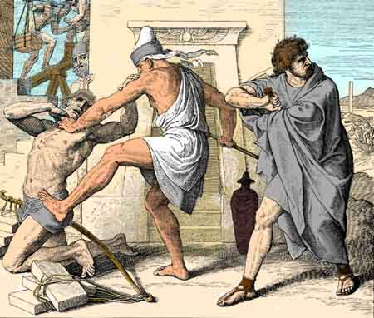
后来，摩西长大，他出去到他弟兄那里，看他们的重担，见一个埃及人打希伯来人的一个弟兄。他左右观看，见没有人，就把埃及人打死了，藏在沙土里。(出2:11-12)

Slide 18
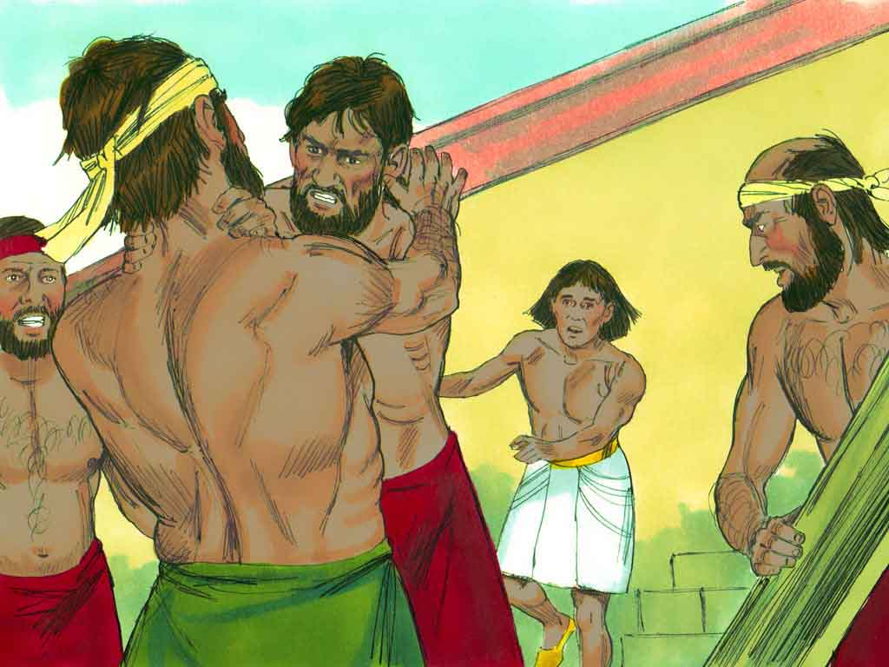
第二天他出去，见有两个希伯来人争斗，就对那欺负人的说：「你为什么打你同族的人呢？」
那人说：「谁立你作我们的首领和审判官呢？难道你要杀我，像杀那埃及人吗？」摩西便惧怕，说：「这事必是被人知道了。」(出2:13-14)

Slide 19
迦
南
法老听见这事，就想杀摩西，但摩西躲避法老，逃往米甸地居住。(出2:15)
兰塞
比东
埃及
西乃半岛
40岁
米甸

Slide 20
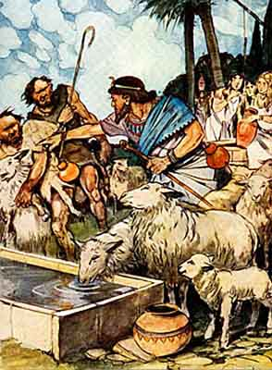
一日，他在井旁坐下。米甸的祭司有七个女儿；她们来打水，打满了槽，要饮父亲的群羊。
有牧羊的人来，把她们赶走了，摩西却起来帮助她们，又饮了她们的群羊。(出2:16-17)

Slide 21
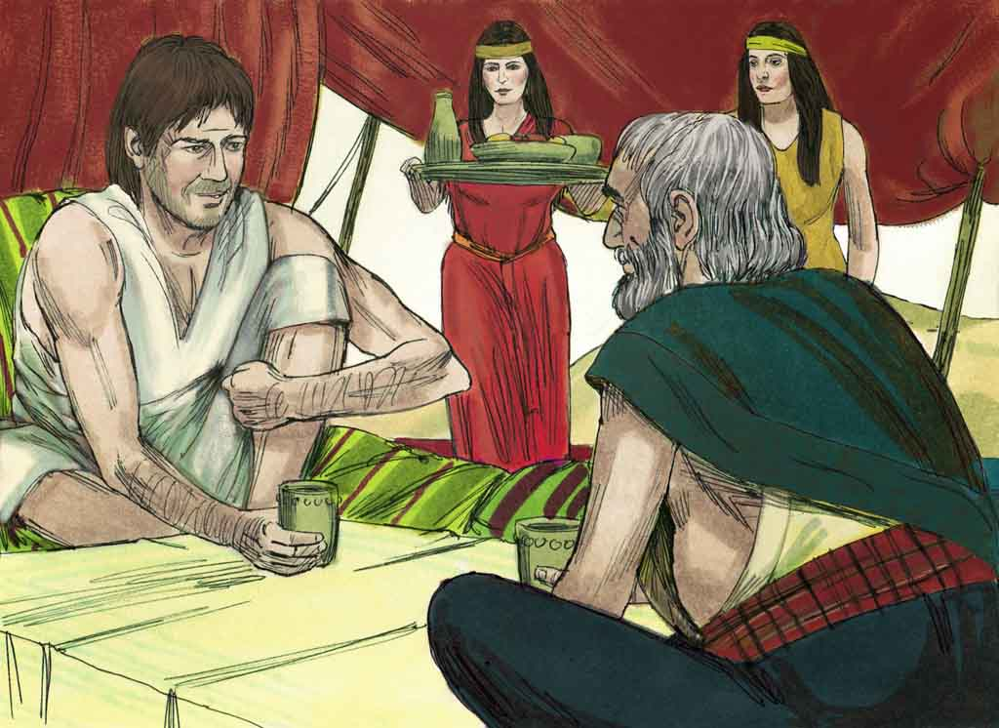
她们来到父亲流珥那里；他说：「今日你们为何来得这么快呢？」
她们说：「有一个埃及人救我们脱离牧羊人的手，并且为我们打水饮了群羊。」
他对女儿们说：「那个人在哪里？你们为什么撇下他呢？你们去请他来吃饭。」(出2:18-20)

Slide 22
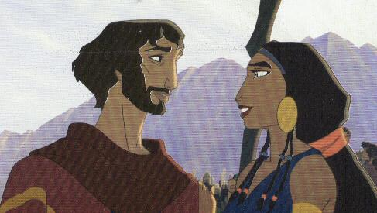
摩西甘心和那人同住；那人把他的女儿西坡拉给摩西为妻。
西坡拉生了一个儿子，摩西给他起名叫革舜，意思说：「因我在外邦作了寄居的。」(出2:21-22)
寄居者

Slide 23
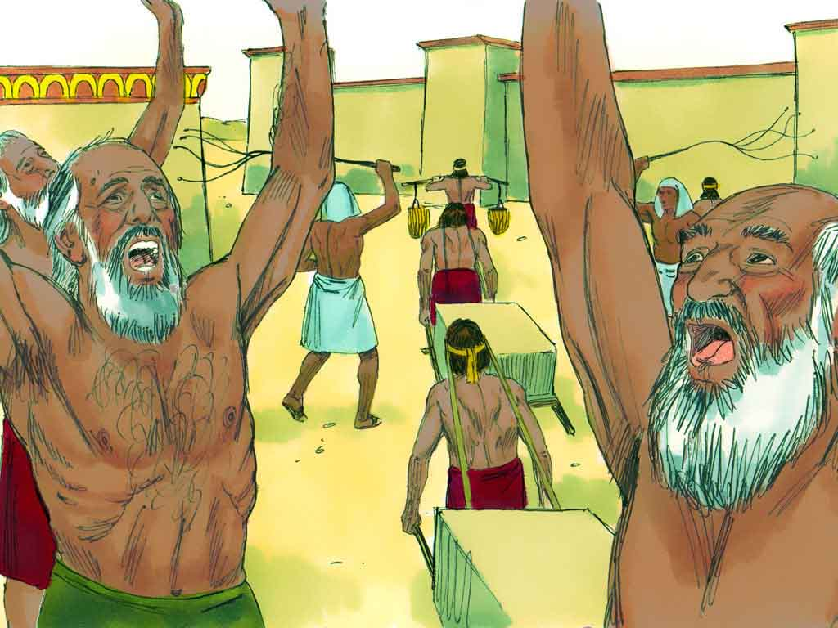
过了多年，埃及王死了。以色列人因做苦工，就叹息哀求，他们的哀声达于神。
神听见他们的哀声，就记念他与亚伯拉罕、以撒、雅各所立的约。
神看顾以色列人，也知道他们的苦情。(出2:23-25)

Slide 24
Ch 3 神顯明祂的道路
迦
南
摩西牧养他岳父米甸祭司叶忒罗的羊群；一日领羊群往野外去，到了神的山，就是何烈山。(出3:1)
埃及
80岁
米甸
西乃半岛
何烈山

Slide 25
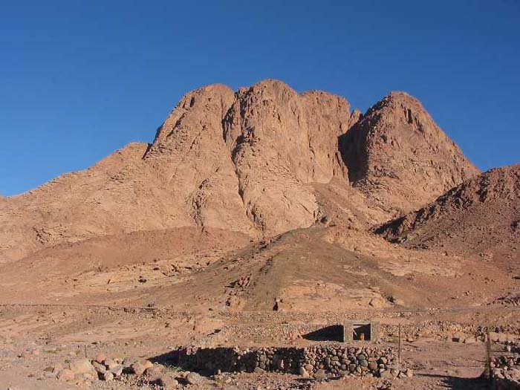
何烈山(西乃山)

Slide 26
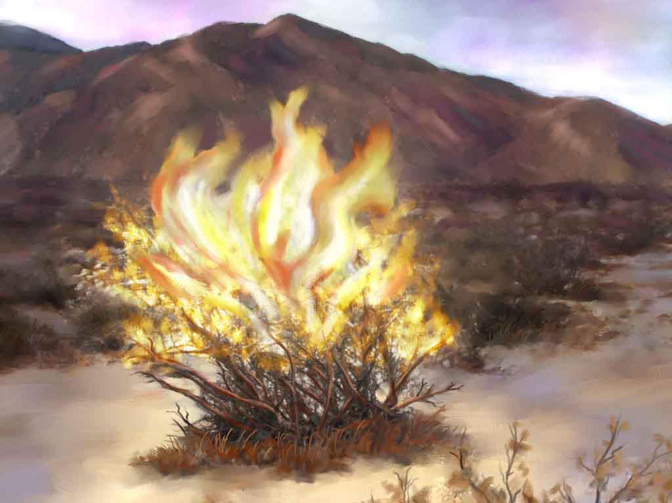
耶和华的使者从荆棘里火焰中向摩西显现。摩西观看，不料，荆棘被火烧着，却没有烧毁。
摩西说：「我要过去看这大异象，这荆棘为何没有烧坏呢？」(出3:2-3)

Slide 27
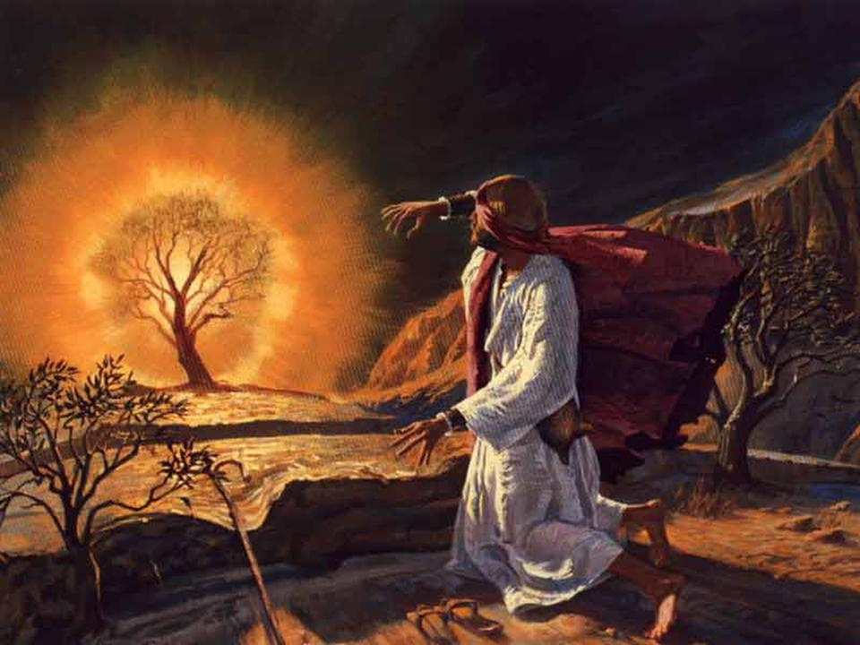
耶和华神见他过去要看，就从荆棘里呼叫说：「摩西！摩西！」他说：「我在这里。」
神说：「不要近前来。当把你脚上的鞋脱下来，因为你所站之地是圣地；」(出3:4-5)

Slide 28
又说：「我是你父亲的神，是亚伯拉罕的神，以撒的神，雅各的神。」
摩西蒙上脸，因为怕看神。(出3:6)

Slide 29
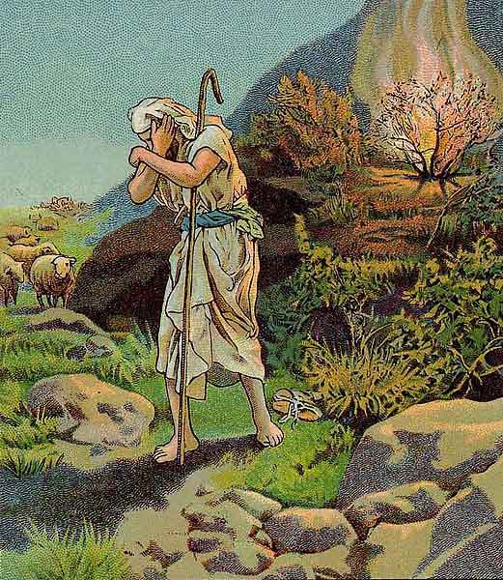
耶和华说：「我的百姓在埃及所受的困苦，我实在看见了；他们因受督工的辖制所发的哀声，我也听见了。
我原知道他们的痛苦，我下来是要救他们脱离埃及人的手，领他们出了那地，到美好、宽阔、流奶与蜜之地，就是到迦南人、赫人、亚摩利人、比利洗人、希未人、耶布斯人之地。
现在以色列人的哀声达到我耳中，我也看见埃及人怎样欺压他们。
故此，我要打发你去见法老，使你可以将我的百姓以色列人从埃及领出来。」(出3:7-10)

Slide 30
摩西对神说：「我是什么人，竟能去见法老，将以色列人从埃及领出来呢？」
神说：「我必与你同在。你将百姓从埃及领出来之后，你们必在这山上事奉我；这就是我打发你去的证据。」
摩西对神说：「我到以色列人那里，对他们说：你们祖宗的神打发我到你们这里来。他们若问我说：他叫什么名字？我要对他们说什么呢？」(出3:11-13)

Slide 31
我就是我是
(I AM WHO I AM)
神对摩西说：「我是自有永有的」；
又说：「你要对以色列人这样说：『那自有的打发我到你们这里来。』」
神又对摩西说：「你要对以色列人这样说：『耶和华你们祖宗的神，就是亚伯拉罕的神，以撒的神，雅各的神，打发我到你们这里来。』
耶和华 (YHWH) 是我的名，直到永远；这也是我的纪念，直到万代。」(出3:14-15)
我是
(I AM)

Slide 32
Y H W H
a
o
a
耶和华
a
o
a
a d o n a i
a d o n a i
主
Y H W H
雅威
a
e

Slide 33



圣父
旧约
圣子
圣灵
耶和华
全能的神
耶稣
(人名)
基督
(头衔)

Slide 34
你去招聚以色列的长老，对他们说：「耶和华你们祖宗的神，就是亚伯拉罕的神，以撒的神，雅各的神，向我显现，说：『我实在眷顾了你们，我也看见埃及人怎样待你们。』 」
我也说：「要将你们从埃及的困苦中领出来，往迦南人、赫人、亚摩利人、比利洗人、希未人、耶布斯人的地去，就是到流奶与蜜之地。」
他们必听你的话。你和以色列的长老要去见埃及王，对他说：「耶和华希伯来人的神遇见了我们，现在求你容我们往旷野去，走三天的路程，为要祭祀耶和华我们的神。」
我知道虽用大能的手，埃及王也不容你们去。我必伸手在埃及中间施行我一切的奇事，攻击那地，然后他才容你们去。
我必叫你们在埃及人眼前蒙恩，你们去的时候就不至于空手而去。但各妇女必向她的邻舍，并居住在她家里的女人，要金器银器和衣裳，好给你们的儿女穿戴。这样你们就把埃及人的财物夺去了。(出3:14-15)

Slide 35
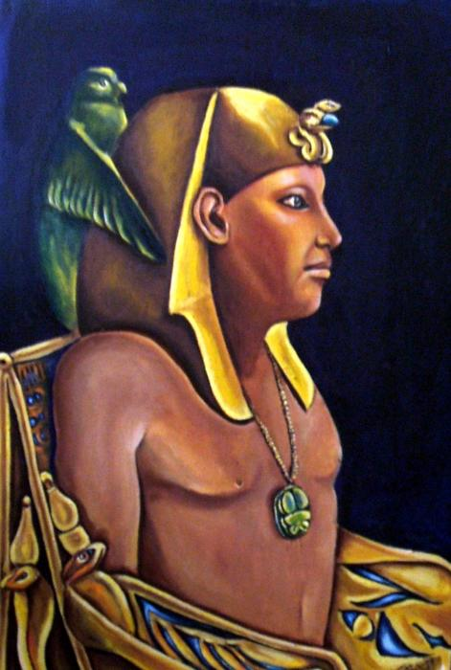

象徵基督：迦南的物产象徵基督里的各样丰富。
象徵世界：被魔鬼用来霸占人心，使人远离神的系统。
迦
南
埃及
象徵世界的王：魔鬼
法老

Slide 36
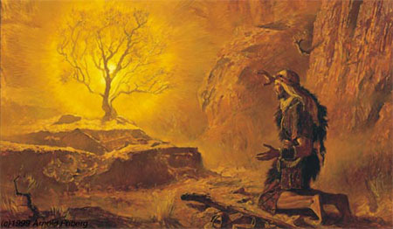
燃烧荆棘的异象
火焰：神
荆棘：人
圣洁的神与卑贱的人同住，
人竟未遭焚毁、击杀，
反倒彰显神的荣耀。

Slide 37
摩 西 生 下 來 ， 他 的 父 母 見 他 是 個 俊 美 的 孩 子 ， 就 因 著 信 ， 把 他 藏 了 三 個 月 ， 並 不 怕 王 命 。
摩 西 因 著 信 ， 長 大 了 就 不 肯 稱 為 法 老 女 兒 之 子 。
他 寧 可 和 神 的 百 姓 同 受 苦 害 ， 也 不 願 暫 時 享 受 罪 中 之 樂 。
(希 伯 來 書 11:23-25)

Slide 38
出埃及记 – Ch 1-3 苦難与榮耀
出埃及记 - 救赎
        Ch 1-18 公義審判 与 救贖
        Ch 19-24 恩賜律法 与 立約
        Ch 15-40 會幕藍圖 与 建造
Ch 1 神百姓的苦難
Ch 2 神預備祂的拯救者
Ch 3 神顯明祂的道路

Slide 39
出埃及记 - 救赎
Ch 1-3 苦難与榮耀
Ch 4-6 屬靈的爭戰

Slide 40
摩西五经
创世记 - 起源
出埃及记 - 救赎
        Ch 1-18 公義審判 与 救贖
        Ch 19-24 恩賜律法 与 立約
        Ch 15-40 會幕藍圖 与 建造
利未记 - 圣洁
民数记 - 奉献
申命记 - 順服

